Slide 1
ЛИЗИНГ
Лизинг в Госсекторе

Slide 2
СБЕР ЛИЗИНГ
СберЛизинг — клиентоориентированная и динамично развивающаяся лизинговая компания с развитой региональной сетью, предлагающая своим клиентам лучшие решения с учетом отраслевой специфики и лучший сервис на протяжении всего срока сделки.
СберЛизинг входит в крупнейшую в стране банковскую группу Сбер, что дает клиентам компании дополнительные преимущества, в числе которых масштаб покрытия и широкая продуктовая линейка. Клиентам группы Сбер доступна наиболее выгодная по всему рынку процентная ставка, а постоянным клиентам — специальные условия.
СберЛизинг присутствует во всех регионах страны, а для оформления лизинговой сделки можно обратиться не только в офисы компании, но и в любое отделение Сбера, обслуживающее корпоративных клиентов.
29
лет
успешного развития
ТОП-20
среди лизинговых компаний Европы по версии европейской ассоциации Leaseurope
>1 трлн ₽
объем лизингового портфеля

Slide 3
СБЕР ЛИЗИНГ
сегодня
Группа Сбер
Опыт
Технологичность
Масштаб клиентского покрытия и выгодные финансовые условия
Широкая практика в реализации сделок любой сложности
Цифровые инструменты для комфортной работы клиентов
Знание клиента
АО «Сбербанк Лизинг» активно содействует промышленному росту и модернизации экономики России во всех отраслях и регионах, являясь надежным финансовым партнером для клиентов любого масштаба
Лучшие решения с учетом отраслевой специфики

Slide 4
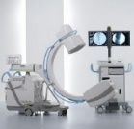
Опыт АО «Сбербанк Лизинг» реализации лизинговых сделок в государственном секторе
Рельсовый городской транспорт
Лизинг — широко применяемый инструмент приобретения основных средств для нужд регионов
> 3,3 млрд руб.
Троллейбусы
Москва
Нижний Новгород
Волгоград
Нижний Тагил
Тюменская область
Свердловская область
Калининград
Дорожная и спецтехника
За период с 2017 государственным заказчикам передано в лизинг имущества на сумму более
86 млрд руб.
Автобусы
> 2,7 млрд руб.
> 38 млрд руб.
Санкт-Петербург
Мурманск
Киров
Новокузнецк
Марий Эл
> 14,5 млрд. руб.
Московская область
Нижний Новгород
Дзержинск
Мордовия
Иркутск
Череповец
Липецк
Братск
Волгоград
Тюмень
Казань
Уфа
Красноярск
Кемерово
Томск
Новосибирск
Амурская область
Тверская область
ХМАО
Краснодарский край
Якутск
Пермский край
В 69 субъектах РФ
Успешный опыт сотрудничества более чем с
750 клиентами государственного сектора
В 84 субъектах РФ
Медицинское оборудование
Авиатранспорт
> 1,9 млрд руб.
> 1,2 млрд руб.
Волгоград
Курск
Липецк
Москва и Республика Башкортостан
Notes:
> 2,6 млрд рублей
Города:
Санкт-Петербург
Мурманск
Киров
Новокузнецк
В графу вагоны метро и трамваи просьба добавить еще город Нижний Тагил (есть как пример на слайде по трамваям)

Slide 5
ФП “ФОРМИРОВАНИЕ КОМФОРТНОЙ ГОРОДСКОЙ СРЕДЫ”
БЮДЖЕТ ФЕДЕРАЛЬНОГО ПРОЕКТА
ЗАДАЧИ ФДЕРАЛЬНОГО ПРОЕКТА
Бюджеты субъектов РФ
ЗАДАЧА 1. ПОВЫШЕНИЕ КОМФОРТНОСТИ ГОРОДСКОЙ СРЕДЫ, В Т.Ч. ОБЩЕСТВЕННЫХ ПРОСТРАНСТВ.
18,1
297,7
млрд руб.
ЗАДАЧА 2. СОЗДАНИЕ МЕХАНИЗМОВ РАЗВИТИЯ КОМФОРТНОЙ ГОРОДСКОЙ СРЕДЫ, КОМПЛЕКСНОГО РАЗВИТИЯ ГОРОДОВ И ДРУГИХ НАСЕЛЕННЫХ ПУНКТОВ С УЧЕТОМ ИНДЕКСА КАЧЕСТВА ГОРОДСКОЙ СРЕДЫ.
Федеральный бюджет
279,6
ОСНОВНЫЕ КПЭ ПРОЕКТА
Показатель
Уровень
показателя
Базовое
значение 2020
Цель к 2030
Показатель
Уровень
показателя
Базовое
значение 2020
Цель к 2030
Доля городов с благоприятной средой от общего количества городов (индекс качества городской среды выше – 50%)
НП
26,8 %
80 %
Прирост среднего индекса качества городской среды по отношению к 2019 г.
0
50 п.п.
НП
Количество благоустроенных общественных территорий
НП
5 910
62 265
Доля объема закупок оборудования российского происхождения, в т.ч. оборудования для выполнения работ в рамках мероприятий программ современной городской среды
НП
0
90 %
Количество городов с благоприятной городской средой
894
ФП
299

Slide 6
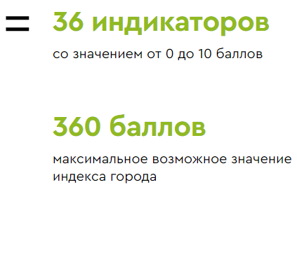
ИНДЕКС КАЧЕСТВА ГОРОДСКОЙ СРЕДЫ
Жилье и прилегающие пространства
Улично-дорожная сеть
Озелененные пространства
Безопасность
Комфортность
Экологичность и здоровье
Общественно-деловая инфраструктура и прилегающие пространства
Социально-досуговая инфраструктура и прилегающие пространства
Общегородское пространство
Идентичность и разнообразие
Современность и актуальность среды
Эффективность управления
Города Российской Федерации разнообразны как по размеру, так и по климатическим условиям. Для учета этих особенностей и корректной оценки все города делятся на группы.

Slide 7
ВЛИЯНИЕ НА ИНДИКАТОРЫ
ИНДИКАТОР ОЦЕНКИ КОМФОРТНОСТИ ГОРОДСКОЙ СРЕДЫ
КРИТЕРИЙ/
ПРОСТРАНСТВА
РЕШЕНИЕ СБЕР ЛИЗИНГ
ДЛЯ ВЛИЯНИЯ НА ИНДИКАТОР
ЗАЧЕМ РЕГИОНУ
Доля освещенных частей улиц на конец года в общей протяженности улиц (№ 19)
Безопасность / Общественно-деловая инфраструктура и прилегающие пространства
Лизинг оборудования для модернизации систем уличного освещения (светильники, ШУНО, АСУНО, и работы по монтажу)
1. Экономичность – снижение потребления энергии
2. Инновационность – внедрение интеллектуальной системы освещения (часть «Умный город»)
3. Экологичность – снижение светового шума
4. Безопасность – рост доли освещенных улиц, снижение аварийного и преступного элемента городской системы
Доля площади города, убираемая механизированным способом, в общей площади города (№ 21)
Экологичность и здоровье / Общественно-деловая инфраструктура и прилегающие пространства
Лизинг специализированной техники для уборки улиц и общественных городских пространств.
1. Эффективность – в полном объеме реализуется потребность в технике
2. Экологичность – снижение загрязненности, снижение несчастных случаев травматизма
3. Индекс удовлетворенности – позитивная обратная связь граждан
4. Экономичность – экономия на содержании парка новой техники (перед устаревшей)
Доля городского населения, обеспеченного качественной питьевой водой из систем централизованного водоснабжения, в общей численности городского населения (№ 33)
Экологичность и здоровье / Общегородское
пространство
Лизинг водоочистного и водонапорного оборудования для модернизации систем водоснабжения
1. Эффективность – достижение показателей качества водоснабжения
2. Индекс удовлетворенности – позитивная обратная связь граждан
3. Экономичность – экономия на содержании/ремонте оборудования

Slide 8
Как работает лизинг
Лизинговая компания по поручению Клиента приобретает для него имущество.
Приобретенное имущество передается Клиенту во временное пользование.
.
В течение действия договора лизинга Клиент оплачивает лизинговые платежи.
По завершении договора лизинга имущество переходит в собственность Клиента.
Длительные сроки лизинга снижают размеры выплат и позволяют клиенту эффективно управлять денежными потоками.

Slide 9
Схема реализации сделки
Лизингополучатель – административный орган власти
Поставщик
Пользователь имущества
(МУП, ГУП, ГБУ)
Передача на безвозмездной основе
Бюджет Субъекта
Целевая программа
Договор купли-продажи
Субсидия на оплату
лизинговых платежей
Банк
Кредитный договор
АО Сбербанк Лизинг
Договор лизинга
Субъект, МО, Профильный комитет
Источники погашения лизинговых платежей:
бюджет
региональная целевая программа
Договор страхования
Закупочная процедура
в соответствии с 44-ФЗ
Страховая компания
Лизинговое имущество должно быть застраховано
Notes:
Схема реализации сделки

Slide 10
Схема реализации сделки
Лизингополучатель – КОММЕРЧЕСКАЯ ОРГАНИЗАЦИЯ
Поставщик
Бюджет Субъекта
Целевая программа
Соглашение о предоставлении субсидий
Договор купли-продажи
Субсидия на оплату
лизинговых платежей
Банк
Кредитный договор
АО Сбербанк Лизинг
Договор лизинга
Источники погашения лизинговых платежей:
бюджет
региональная целевая программа
Соглашение о предоставлении субсидий
собственные средства Лизингополучателя
Заказчик
Договор страхования
Закупочная процедура
в соответствии с 44-ФЗ, 223-ФЗ
Страховая компания
Лизинговое имущество должно быть застраховано
Notes:
Схема реализации сделки

Slide 11
1
2
3
Индивидуальные
условия
БОЛЬШИЙ ОБЪЁМ
ЗАКУПОК
УДОБНАЯ СТРУКТУРА
ОПЛАТЫ
Размер аванса, платежей
и срок лизинга
подбирается исходя из объемов бюджета
Приобретение необходимого количества техники при отсутствии достаточных средств
Возможность оплаты лизинговых платежей из бюджетов различных уровней
4
5
6
ЭКОНОМИЧЕСКИ
ВЫГОДНО
ОДНА ЗАКУПОЧНАЯ
ПРОЦЕДУРА
НЕ УВЕЛИЧИВАЕТ
УРОВЕНЬ ГОС. ДОЛГА
Среднегодовое удорожание соответствует уровню инфляции
При прямой закупке – несколько:
на выбор поставщика
на страхование
Обязательства по контракту лизинга не отражаются в долговой книге

Slide 12
Принятие решения: до 4 дней
Легковые автомобили (новые и БУ)
Грузовые автомобили (новые и БУ)
Автобусы(новые и БУ)
Спецтехника (новая и БУ), в т.ч.
навесное и прицепное оборудование к ней
Оборудование, в т.ч медицинский инвентарь
Аванс от
0%
Сумма финансирования до
300 млн.р.
Срок от 12 до
60 месяцев
Минимальный
пакет документов
Экономия по налогу
на прибыль
20%

Slide 13
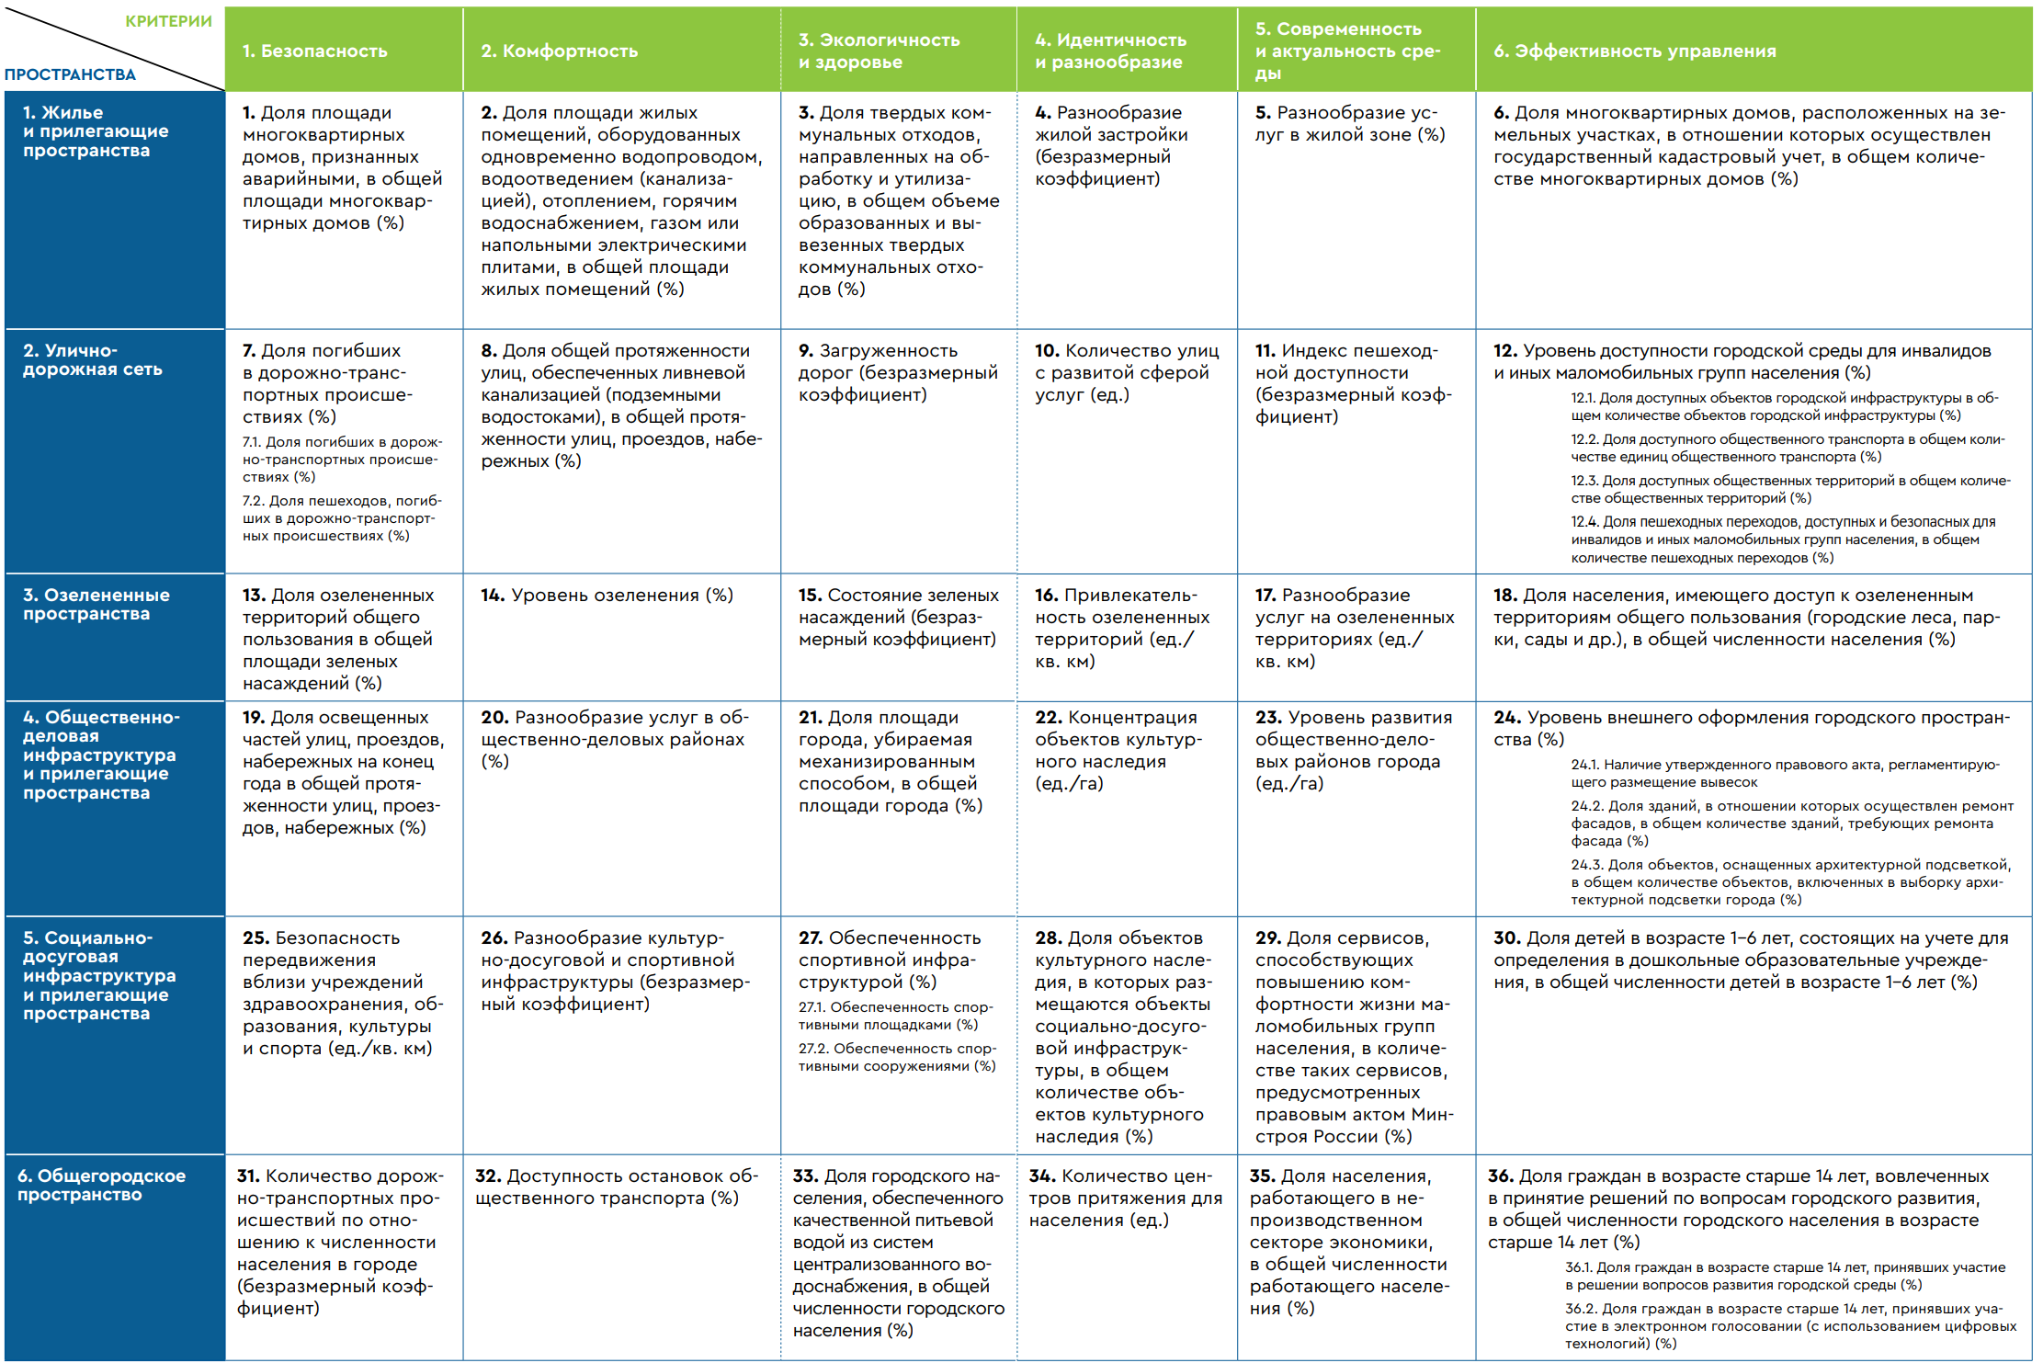
ПРИЛОЖЕНИЕ 1. МАТРИЦА ИНДИКАТОРОВ

Slide 14
8 908 648 1900
8 908 648 1900
8 908 648 1900
Менеджер ПАО Сбербанк
Амосова Алена
8-908-648-19-00
Менеджер АО Сбербанк Лизинг
Ермаков Андрей
8-908-646-24-11
www.sberleasing.ru
Google Play
App Store

